Slide 1
Projektovanje informacionih sistema
Modeli i faze razvoja IS

Slide 2
Model i modelovanje
Pojam i namena modela
Model je simplifikacija (pojednostavljivanje) realnosti
Model nekog sistema je apstrakcija tog realnog sistema iz određenog ugla posmatranja
Namena modela: bolje razumevanje sistema koji se razvija
Ciljevi modelovanja
omogućava specificiranje strukture i ponašanje sistema
daje šablon koji usmerava konstrukciju sistema
dokumentuje projektne odluke koje se donose
pomaže vizuelizaciju sistema
omogućava ispitivanje projektnih odluka

Slide 3
Aspekti modela
Logički i fizički aspekti modela
Logički model sistema opisuje postojanje i značenje ključnih apstrakcija i mehanizama koji obrazuju prostor problema ili definišu arhitekturu sistema
Fizički model sistema opisuje konkretnu softversku i hardversku kompoziciju

Slide 4
Aspekti modela
Statički i dinamički aspekti modela
Realni sistemi imaju dinamičko ponašanje:
objekti se kreiraju i uništavaju
objekti šalju poruke nekim redosledom
u mnogim sistemima spoljašnji događaji izazivaju operacije nad objektima
Statički aspekti modela se fokusiraju na njegovu strukturu (model podataka)
Dinamički aspekti modela se fokusiraju na njegovo ponašanje (model procesa)

Slide 5
Dinamički i kompleksni sistemi
Images are from http://www.visualcomplexity.com and are accordingly copyright protected
Notes:
Informacioni sistem je formalni entitet (organizaciona jedinica) koji se sastoji od velikog broja logičkih i fizičkih resursa
Dinamičke strukture: okruženje, organizacija i informacioni sistem.

Slide 6
Životni ciklus razvoja sistema
Životni ciklus razvoja sistema (Systems Development Life Cycle – SDLC)
Konceptualni model koji se sastoji od sekvencionalnih procesa koji opisuju faze projekta razvoja informacionih sistema počevši od inicijalne studije izvodljivosti do održavanja ﬁnalnih aplikacija.
Namena životnog ciklusa je da planira, izvršava i kontroliše sistemski razvoj projekta.

Slide 7
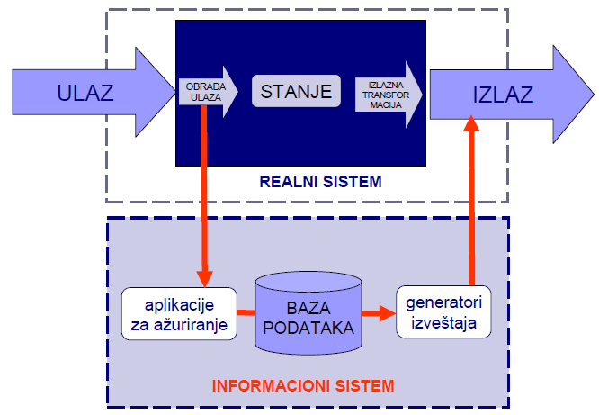
Modeli razvoja IS
Klasični model (vodopadni)
Iterativno-inkrementalni model
Prototipski razvoj
Spiralni model
RAD (Rapid Application Development)
Strukturni model

Slide 8
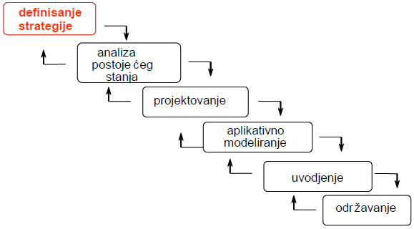
Model životnog ciklusa razvoja IS
Tradicionalna metodologija razvoja velikih informacionih sistema se oslanja na organizaciju životnog ciklusa razvojnih procesa: sekvencijalno napredovanje od faze do faze.
1.
2.
3.
Waterfall
4.
5.
6.
Notes:
Klasični životni ciklus uvodi sistem „od dna prema vrhu“ tj. počinje od uvođenja modula, nastavlja sa podsistemima i završava se uvođenjem celog sistema.
Ovo je njegova mana, jer sistem nije upotrebljiv dok nije kompletno završen.

Slide 9
1. Definisanje strategije
Procesi:
definisanje strategije i ciljeva razvoja IS u skladu sa strategijom i ciljevima u realnom sistemu,
istraživanje savremenih pravaca razvoja informacionih sistema,
sagledavanje mogućnosti savremenih informacionih tehnologija,
utvrđivanje mogućnosti primene savremenih informacionih tehnologija,
definisanje plana razvoja IS.

Slide 10
2. Analiza postojećeg stanja
Analiza zahteva korisnika:
Postupak odozdo-na-gore (bottom-up)
definisanje zahteva iz dokumenata
Postupak odozgo-na-dole (top-down)
definisanje zahteva intervjuom
Dokumentovanje snimka stanja
Strukturna sistemska analiza
Notes:
1. Definisanje zahteva iz dokumenata:
■ Ulazna dokumenta,
■ Kartoteke, fascikle (skladišta podataka)
■ Izlazna dokumenta
■ Uzorci izveštaja
■ Organizacioni propisi o načinu rada
◻ Da li postoje i koliko se poštuju
◻ Da li postoji služba interne standardizacije
◻ Da li su definisani normativi rada
2. Definisanje zahteva intervjuom
Pripreme za izvođenje intervjua
Liste rukovodilaca i vremenski raspored intervjua,
Teme za razgovor i potvrda termina,
Izbor opštih pitanja
Sagledavanje poslovanja top menadžmenta
Dekompozicija ciljeva, funkcija, procesa, potreba, problema, projekata, organizacije, lokacije
Odnosi tima i rukovodioca
Definisanje prioriteta i preporuka
Najčešći aktuelni nalazi snimka postojećeg stanja:
■ Razvijene parcijalne aplikacije
■ Nejedinstven sistem označavanja
■ Nekonsultovani zahtevi korisnika
■ Nepostojanje adekvatne dokumentacije

Slide 11
3. Projektovanje
Analiza strukture sistema
Izrada modela sistema
Definisanje načina realizacije informacionog sistema
Specifikacija potrebnih resursa
Notes:
Analiza strukture sistema
◻ Identifikacija procesa u sistemu
◻ Definisanje tokova podataka
◻ Definisanje skladišta podataka
◻ Identifikacija interfejsa koji učestvuju u tokovima podataka
Izrada modela sistema
◻ Definisanje objekata sistema
◻ Definisanje veza i relacija između objekata sistema
Definisanje načina realizacije informacionog sistema
◻ Izbor sistemskog softvera
◻ Izbor koncepta skladištenja podataka
◻ Izbor softverskih alata
◻ Utvrđivanje nosilaca realizacije razvoja
Specifikacija potrebnih resursa

Slide 12
4. Aplikativno modeliranje
Fizička realizacija IS
Generisanje baza podataka
Izrada aplikacija
Definisanje rasporeda softverskih komponenti
Notes:
Izrada aplikacija
◻ Programiranje logike aplikacije
◻ Kreiranje grafičkog interfejsa prema korisniku
■ Definisanje menija, izgleda formi, upita
◻ Definisanje standardnih izveštaja
◻ Testiranje aplikacija

Slide 13
5. Uvođenje IS
Postavljanje i fizičko povezivanje opreme
Instaliranje softvera
Instaliranje sistemskog softvera
Postavljanje baze podataka
Instaliranje aplikacija
Inicijalno formiranje baze podataka
Izrada pomoćnih aplikacija za formiranje baze podataka
Prikupljanje podataka za bazu podataka
Unos podataka u pomoćne datoteke
Prečišćavanje i sređivanje podataka
Punjenje baze podataka
Obuka
neposredni korisnici, priprema, operativno rukovodstvo, top menadžment

Slide 14
6. Održavanje
Korekcije, inovacije
Najčešće se poverava specijalizovanoj firmi
detaljna analiza
testiranje
dokumentovanje

Slide 15
Model životnog ciklusa
Prednosti Modela životnog ciklusa
U situacijama kada je poželjno:
predvideti sve mogućnosti sistema odjednom;
kada je neophodno povući iz upotrebe ceo zastareli sistem odjednom;
Rizici primene Modela životnog ciklusa
Faktori rizika:
kada zahtevi nisu dobro shvaćeni;
sistem je prevelik da bi se sve uradilo odjednom;
očekuju se brze promene u tehnologiji;
postoje brze promene u zahtevima;
ograničeni resursi, npr. ljudstvo/novac.

Slide 16
Iterativno-inkrementalni model
„predplanirano poboljšanje proizvoda“,
Započinje datim skupom zahteva, a razvoj vrši kroz više etapa.
Prva etapa obuhvata deo zahteva, sledeća etapa dodaje još zahteva, i tako dalje, dok se sistem ne završi.
Tokom svake etape, izvršavaju se detaljno projektovanje inkrementa, aplikativno modeliranje, softverska integracija i testiranja.

Slide 17
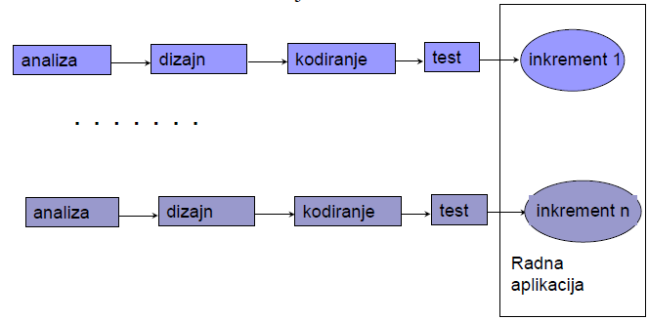
Iterativno – inkrementalni razvoj
Paradigma iterativno-inkrementalnog razvoja: “PLANIRAJ MALO, ANALIZIRAJ MALO, PROJEKTUJ MALO, IMPLEMENTIRAJ MALO!”
Iterativno – inkrementalni razvoj

Slide 18
Iterativni životni ciklus
Planiran i organizovan
Predvidiv
Pravi izmene uz manje ‘potrese’
Korisnik i projektant kroz proces formiraju pozitivan međusobni odnos
Manje rizičan
Notes:
Prednost je što je neke probleme moguće ostaviti za kasnije cikluse.
Još jedan rizik je što su dugoročno ograničena sredstava (ljudstvo/novac).

Slide 19
Prednosti i rizici
Prednosti Iterativno-inkrementalnog pristupa
Prednosti ovog pristupa su u situacijama kada:
potrebno je brzo osposobljavanje sistema;
međuproizvod treba da je raspoloživ za korišćenje;
sistem je prirodno deljiv na inkremente;
obezbeđenje ljudstva/sredstava je inkrementalno.
Rizici Iterativno-inkrementalnog pristupa
ako zahtevi nisu dobro shvaćeni;
kada je poželjno realizovati sve mogućnosti odjednom;
očekuju se brze promene u tehnologiji;
postoje brze promene u zahtevima.

Slide 20
Prototipski razvoj IS
Evolutivni model životnog ciklusa
Evolutivni model životnog ciklusa takođe razvija sistem kroz etape, ali se razlikuje od inkrementalnog modela utoliko što podrazumeva da u početku zahtevi nisu u potpunosti shvaćeni (definisani).
Zahtevi se delimično definišu unapred, a zatim se preciziraju, u svakoj sledećoj etapi.
Formiranje prvog prototipa na osnovu prioritetnih zahteva korisnika.

Slide 21
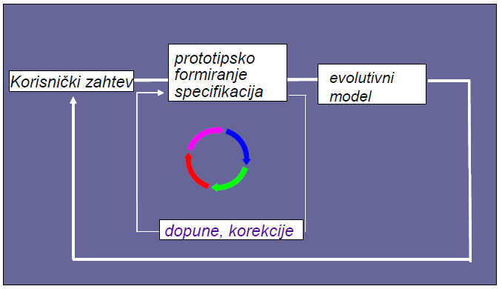
Evolutivni model životnog ciklusa
Višestruko ponavljanje životnog ciklusa, pri čemu rezultat svake iteracije predstavlja jedan relativno mali, korisniku značajan deo projekta.

Slide 22
Prednosti i rizici
Prednosti ovog pristupa su u situacijama kada je:
potrebno brzo osposobljavanje;
privremeni softverski proizvod raspoloživ za korišćenje;
sistem je prirodno podeljen na inkremente;
snabdevanje ljudstvom/sredstvima je inkrementalno;
postoje povratne informacije za razumevanje svih zahteva;
olakšano praćenje promena u tehnologiji.
Rizici evolutivnog pristupa
Ako su korisniku poželjne sve mogućnosti odjednom;
Kada je dugoročno ograničeno obezbeđenje sredstava (ljudstva, novca).

Slide 23
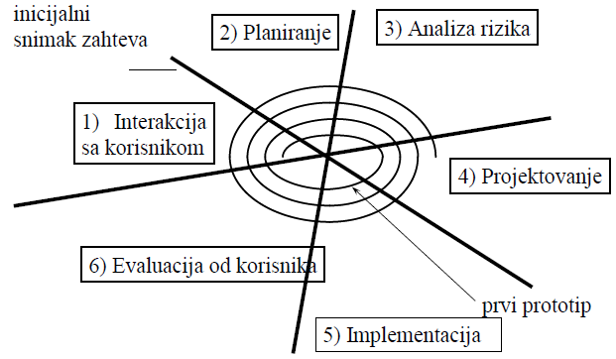
Spiralni model
Verzija slična evolutivnom pristupu
Podrazumeva realni sistem čiji informacioni sistem je moguće nadgrađivati u više prolaza.

Slide 24
RAD (Rapid Application Development)
Zadatak: brzo programiranje (paralelni razvoj)
Osnovna pretpostavka (i osnovno ograničenje):
jasno okruženje
mala složenost (jednostavan IS)
5 faza RAD-a
• Analiza okruženja
• Analiza podataka
• Analiza procesa
• Programiranje
• Test
Aplikacija je dekomponovana na makro funkcije koje se paralelno razvijaju.
Notes:
Da bi RAD bio uspešan, projektanti moraju raditi sa krajnjim korisnicima, moraju biti iskusni u korišćenju potrebnih tehnika i alata, a oblast primene mora biti dobro poznata.

Slide 25
Strukturni model
Model definše faze razvoja sa mehanizmom povratne veze, s tim da se neke faze odvijaju istovremeno, jer su relativno nezavisne.
Osnovna ideja je da se faze izvode paralelno u skladu s logičkim dizajnom i fizičkim projektovanjem sistema.
Primena ovog modela je najčešća u praksi, jer ima najveću slobodu, a zahteva projekat pre izrade bilo kakva proizvoda.

Slide 26
Strukturni model
Dijagram toka podataka za strukturirani model životnog ciklusa sastoji se od sledećih aktivnosti:
1. Studija izvodljivosti;
2. Analiza sistema;
3. Dizajn sistema;
4. Konverzija baze podataka
5. Testitanje prihvatljivosti;
6. Opis procedura;
7. Implementacija;
8. Kontrola kvaliteta i
9. Instalacija.

Slide 27
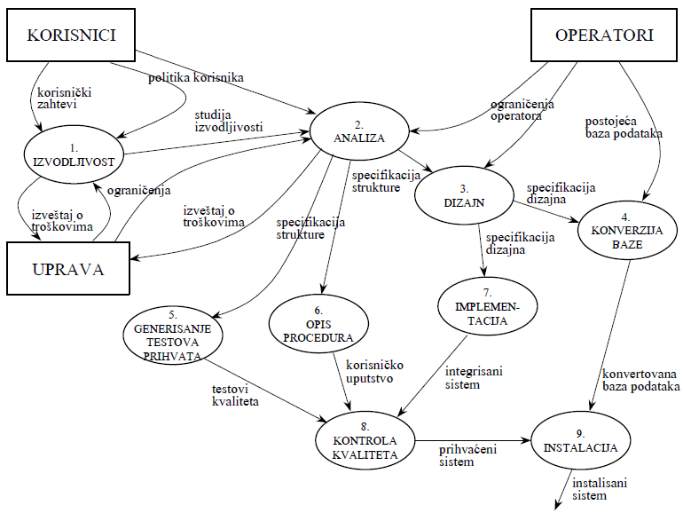
Dijagram toka podataka
Notes:
Za razliku od klasičnog modela životnog ciklusa, ovde se umesto pojma faza upotrebljava aktivnost. Razlog tome leži u činjenici što se aktivnosti mogu odvijati i paralelno, a ne samo sukcesivno.

Slide 28
Aktivnost 1
Studiju izvodljivosti (aktivnost 1) inicira korisnik koji zahteva automatizaciju jednog ili više procesa.
Kroz nju se realizuju sledeće aktivnosti:
Identifikacija odgovornih korisnika i formiranje početnog pogleda na sistem;
Ustanovljavanje tekućih nedostataka u korisnikovom okruženju (neodgovarajući hardver, teško održavanje softvera, spor odziv sistema, nezadovoljavajući izveštaji i sl.);

Slide 29
Studija izvodljivosti
Ustanovljavanje ciljeva novog informacionog sistema;
Utvrđivanje šta je moguće automatizovati i sugerisanje prihvatljivih varijanti sa pokazateljima o uštedi vremena, resursa i troškova;
Pripremanje projektne dokumentacije kao vodiča za ostale aktivnosti projekta.

Slide 30
Aktivnost 2
Primarni zadatak analize sistema (aktivnost 2) je da transformiše korisničku politiku i studiju izvodljivosti u specifikaciju strukture sistema.
To podrazumeva modelovanje korisničkog okruženja korišćenjem dijagrama, toka podataka, dijagrama objekti-veze i drugih alata.
Tako se formira logički model koji formalno opisuje šta novi sistem treba da radi, nezavisno od kasnije primenjene tehnologije.

Slide 31
Aktivnost 3
Kroz aktivnost dizajna sistema (aktivnost 3) vrši se dodeljivanje specifikacije pojedinim procesorima.
Razvijaju se pripadni hijerarhijski koncipirani programski moduli i njihovi interfejsi kako bi se implementirala specifikacija dobijena u aktivnosti 2.
Model podataka iskazan kroz dijagram objekti-veze prevodi se u dizajn baze podataka.

Slide 32
Aktivnost 4
U nekim projektima, gde već postoji neka baza podataka, potrebno je izvršiti njenu konverziju (aktivnost 4) u novi sistem. Ova aktivnost zahteva kao ulaze u postojeću bazu i specifikaciju novog dizajna iz aktivnosti 3.
Definisanje testova prihvatljivosti (aktivnost 5) vrši se paralelno sa aktivnostima dizajna i implementacije, a nakon definisanja logičkog modela kroz aktivnost 2.

Slide 33
Aktivnosti 6 i 7
Opis procedura (aktivnost 6) kao izlaz daje korisničko uputsvo kojim se opisuje kako korisnici treba da koriste automatizovani deo informacionog sistema i kakve se veze uspostavljaju sa preostalim neautomatizovanim delom.
Aktivnosti implementacije (aktivnost 7) uključuju kodiranje i integrisanje modula u kostur programskog sistema. To podrazumeva strukturno programiranje i top-down implementaciju.

Slide 34
Aktivnost 8 i 9
Kontrola kvaliteta (aktivnost 8) ili završno testiranje, kao ulaze koristi definisane testove prihvatljivih podataka i integrisani programski sistem dobijen implementacijom.
Instalacija (aktivnost 9) je završna aktivnost, a kao ulaze koristi korisničko uputstvo, konvertovanu bazu podataka, i prihvaćeni programski sistem.
Instalacija najčešće, predstavlja sukcesivan proces u kojem jedna grupa korisnika od druge preuzima korisnička uputstva, hardver, obučava se u korišćenju novog sistema i koristi ga.

Slide 35
CASE alati
CASE alati su programi (softveri) koji automatizuju i podržavaju jednu ili više faza životnog ciklusa razvoja sistema.
Namena: da ubrza procese razvijanja sistema i poboljša njegov kvalitet.
CASE je tehnologija podržava metodologije:
strategije,
tehnike i
standarde.
Notes:
Sistemski inženjering pomoću računara (Computer-Aided System Engineering, CASE) je aplikacija koja automatizuje celokupnu metodologiju razvoja sistema.

Slide 36
Arhitektura CASE alata
Sistem analitičar
tampač
CASE radna stanica i softver
Dijagramski alati
Rečnik alati
Alati za projektovanje
Alati za upravljanje kvalitetom
Dokumentacioni alati
Alati za generisanje koda i dizajna
opisi i specifikacije sistema
prototipovi sistema
izvetaj
projektna i sistemska dokumentacija
o
sistemski modeli
kvalitetu
programski kod i
modeli
CASE
repozitorijum
Baza podataka - CASE repozitorijum
CASE repozitorijum je obično smeten na serverima tako da ga mogu deliti različiti učesnici na projektima
Notes:
U centru bilo koje arhitekture CASE alata se nalazi baza podataka koja se naziva CASE repozitorijum (repository). Oko CASE repozitorijuma se nalazi kolekcija alata koji kreiraju sistemske modele i dokumentaciju.

Slide 37
CASE alati
Dijagramski alati (Diagramming tools)
Rečnik alati (Dictionary tools)
Alati za projektovanje (Design tools)
Alati za upravljanje kvalitetom (Quality management tools)
Dokumentacioni alati (Documentation tools)
Alati generatora koda i dizajna (Design and code generator tools)
Notes:
Dijagramski alati se koriste za crtanje sistemskih modela.
Rečnik alati se koriste za snimanje, brisanje, izmenu i prikazivanje detaljne dokumentacije i specifi kacije. Opisi su obično pridruženi elementima sistemskih modela koji su prethodno iscrtani dijagramskim alatima.
Alati za projektovanje se koriste za projektovanje komponenata sistema uključujući ulaze (inputs) i izlaze (outputs).
Alati za upravljanje kvalitetom analiziraju i utvrđuju konzistentnost i kompletnost modela, opisa i dizajna. Ukoliko dođe do pojave greške, CASE alati ih identifi kuju i obaveštavaju korisnike.
Dokumentacioni alati se koriste za sakupljanje, organizaciju i izveštavanje neophodne dokumentacije iz repozitorijuma.
Alati generatora koda i dizajna automatski generišu dizajn baze podataka iz modela podataka, aplikacione programe ili značajne delove ovih programa.

Slide 38
Automatizovani alati
Postoje tri klase automatizovanih alata za developere:
Okruženje za razvoj aplikacija (Application Development Environments) Microsoft Visual Studio.net, Oracle Developer, IBM Websphere, Sybase Powerbuilder ...
Tehnologije pomoću računara (Computer-aided technologies) CAD, CAM i drugi alati koji služe za dizajn, analizu i proizvodnju proizvoda.
Upravljanje projektima i procesima (Project and process management) RSA, IBM WebSphere Business Modeler…

Slide 39
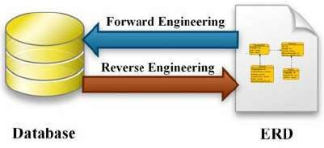
Pristupi razvoja sistemskih modela
CASE alati omogućavaju dva različita pristupa za razvoj sistemskih modela:
inženjering unapred (forward engineering)*,
reverzni inženjering (reverse engineering) **.
Primeri CASE alata:
BPWin, ERWin, System Architect,
Rational Software Architect, DataArchitect, Oracle Designer, SmartDraw,
Power Designer i dr.
Notes:
*sposobnost CASE alata da generiše inicijalni softver ili kôd baze podataka direktno iz sistemskih modela
**sposobnost CASE alata da automatski generiše inicijalne sistemske modele iz softvera ili kôda baze podataka

Slide 40
IDE
Okruženje za razvoj aplikacija (Application Development Environment – ADE) - integrisani alat za brzi i kvalitetan razvoj softvera. Sinonim je Integrated Development Environment (IDE). Obebezbeđuju sledeće alate:
programske jezike i interpretere
alate za dizajniranje interfejsa
middleware
alate za testiranje
alate za kontrolu verzija
alate za pomoć (Help)
repozitorijum link
Notes:
programski jezici i interpreteri – čine srce svakog okruženja za razvoj aplikacija. Moćni alati za ukazivanje na greške u kodu (debugging) i pomoć pri njihovom otklanjanju pomažu programerima da brzo identiﬁkuju i reše probleme.
alati za dizajniranje interfejsa – pomažu programerima da, koristeći biblioteku komponenti, brzo naprave korisničke interfejse.
middleware – softver koji pomaže programerima da integrišu softver za drugim bazama podataka i računarskim mrežama.
alati za testiranje – koriste se za pravljenje i izvršavanje test skriptova koji mogu konzistentno i potpuno da testiraju softver.
alati za kontrolu verzija – pomažu programerskim timovima da upravljaju višestrukim verzijama programa, kako u toku razvoja tako i nakon implementacije.
alati za pomoć (Help) - koriste se za pisanje on-line sistema za pomoć, korisničkih priručnika i za on-line obučavanje.
repozitorijum link – dozvoljava ADE da se integriše sa različitim CASE alatima, kao i sa drugim ADE i razvojnim alatima.

Slide 41
Treća klasa automatizovanih alata
CASE alati i ADE podržavaju analizu, projektovanje i izgradnju novih informacionih sistema i softvera,
aplikacija upravljanja procesom (Process manager application) i aplikacija upravljanja projektom (Project manager application) podržavaju životni ciklus aktivnosti.
Notes:
Aplikacija upravljanja procesom je automatizovan alat koji pomaže pri dokumentaciji i upravljanju metodologijama, njihovim isporukama i standardima upravljanja kvalitetom.
Aplikacija upravljanja projektom je automatizovan alat koji pomaže u planiranju aktivnosti razvoja sistema, ocenjuje i dodeljuje resurse (uključujući ljude i troškove), raspoređuje aktivnosti i resurse, prati napredovanje prema zadatom rasporedu i budžetu, kontroliše i modiﬁ kuje rasporede i resurse i izveštava o napredovanju projekta.

